Slide 1

Ашық сабақ
Open lesson
Тақырыбы: My pets and animals
Орындаған: Кенжебек Булбул

Slide 2

Мақсаты: ағылшын тіліне қызығушылығын ояту; жануарлардың атауымен таныстыру; сөздердің дұрыс дыбысталуын және жазылуын үйрету;

Slide 3
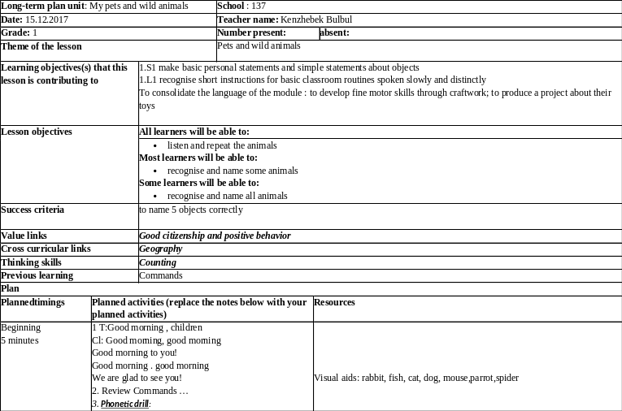
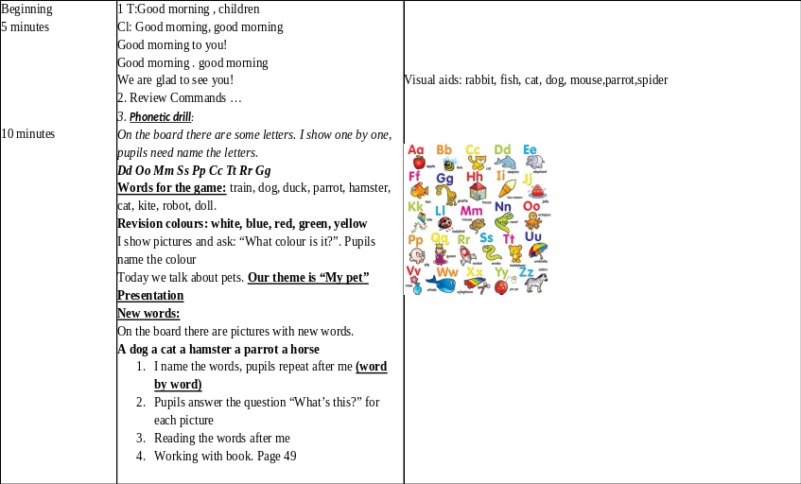
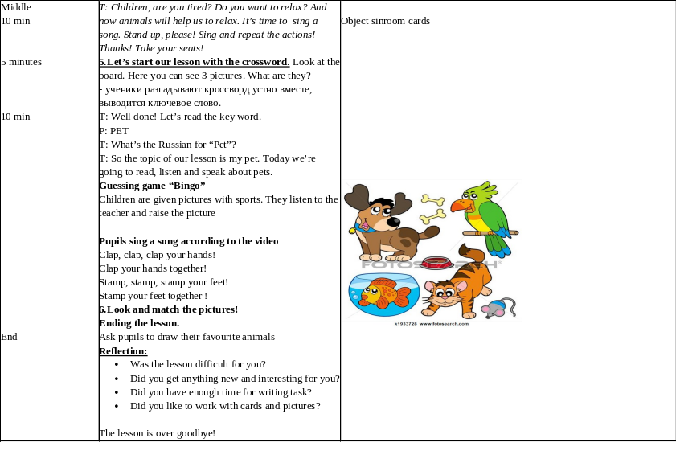

Сабақтың жоспары
Lesson pan

Slide 4
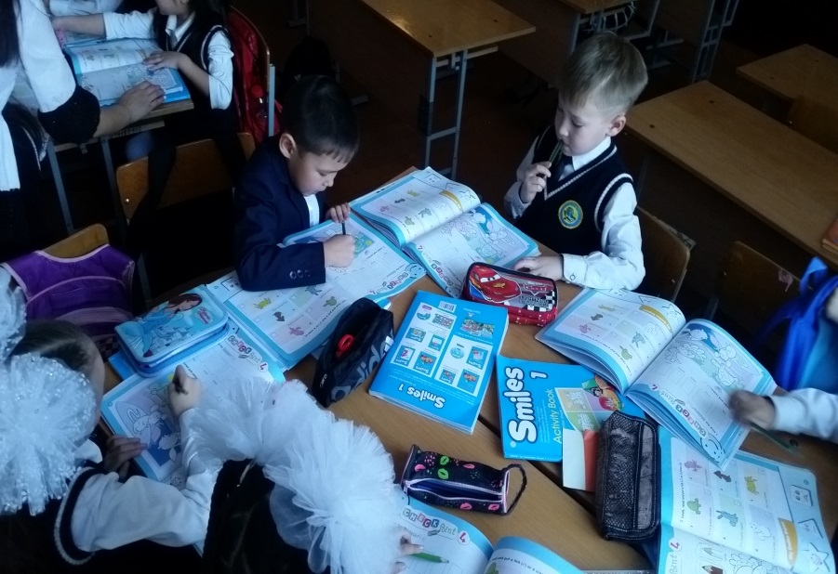
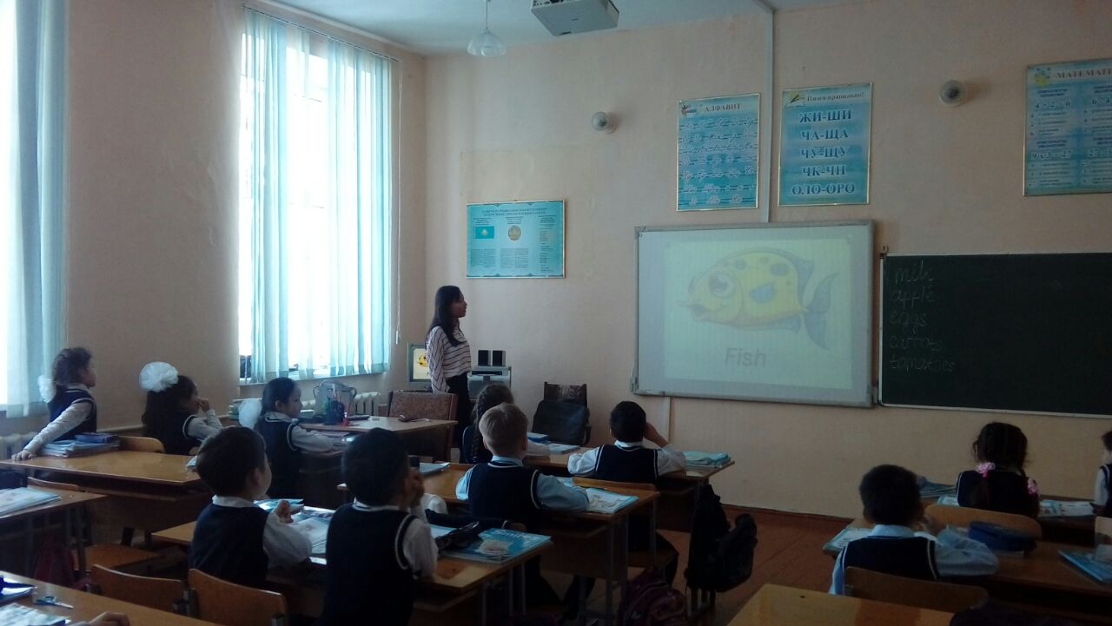

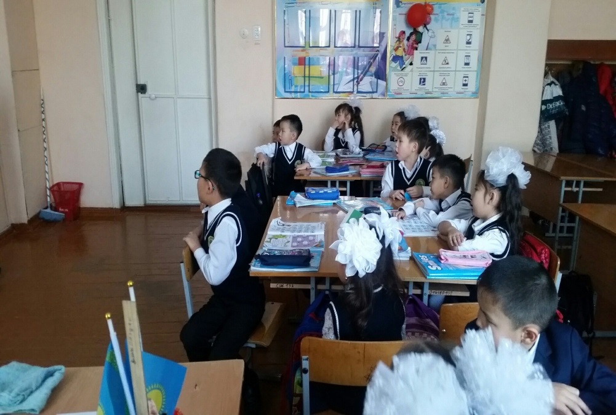
Ашық сабақтан көрініс

Slide 5
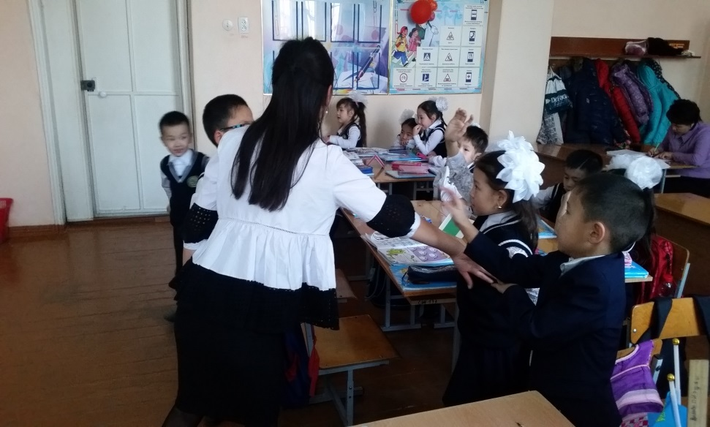
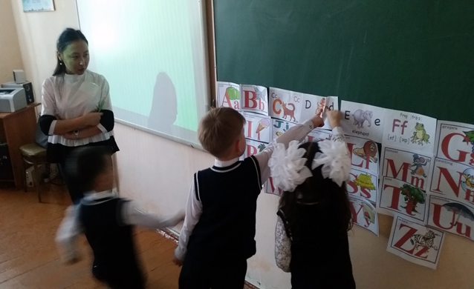
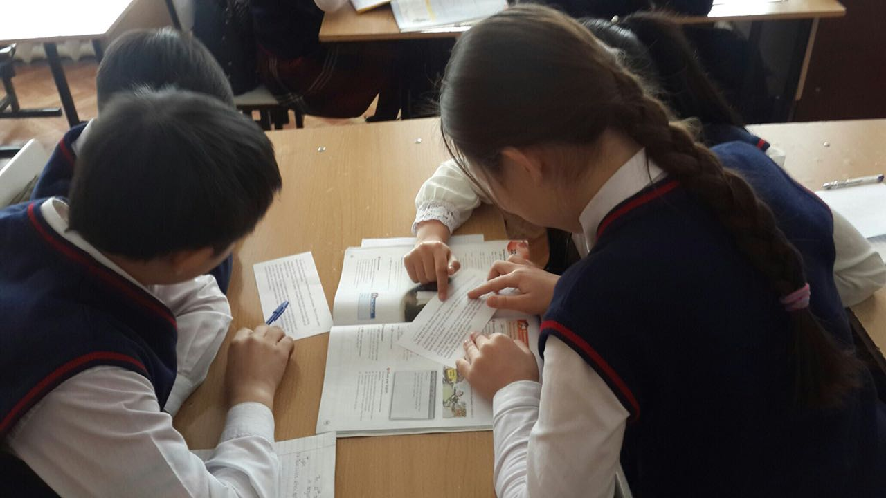
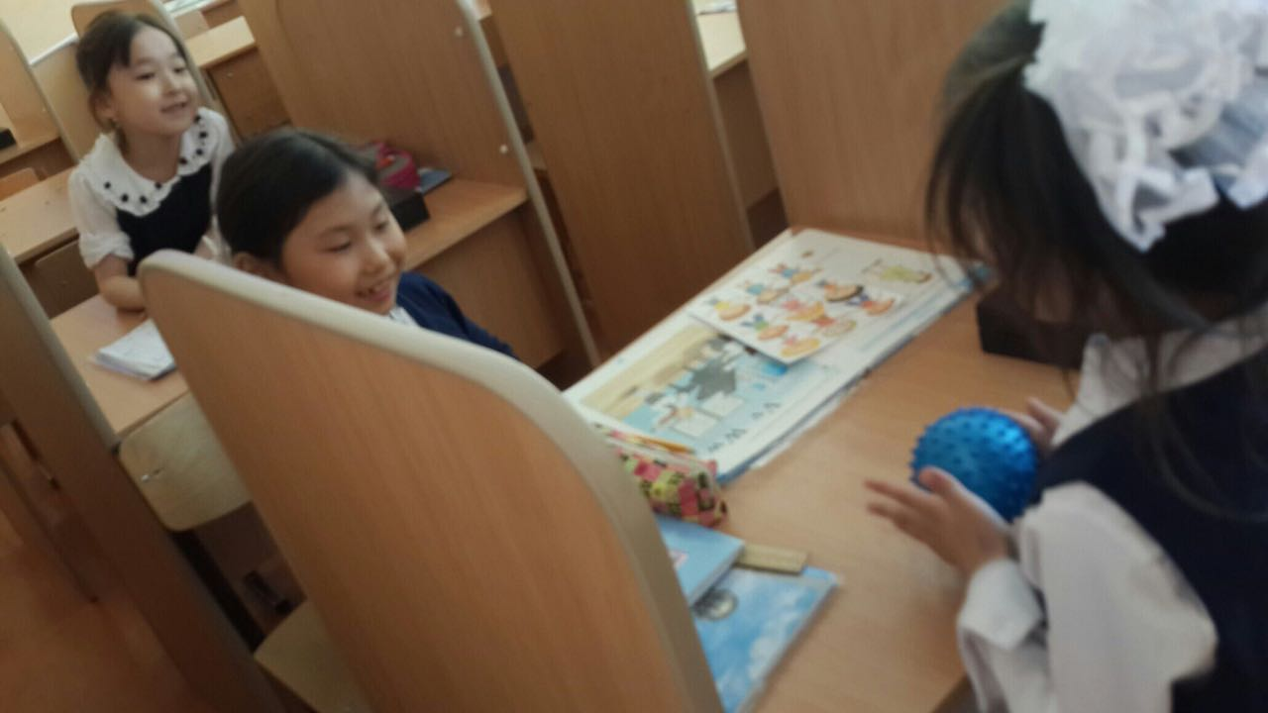

Slide 6


